Slide 1
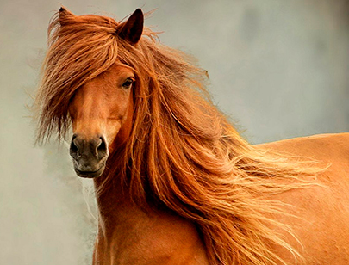
Методическое мультимедийное пособие
по теме «Рисование лошадей»
На скаку, играя гривой…
Подготовил: воспитатель МБДОУ д/с №20
Головко Елена
Николаевна

Slide 2
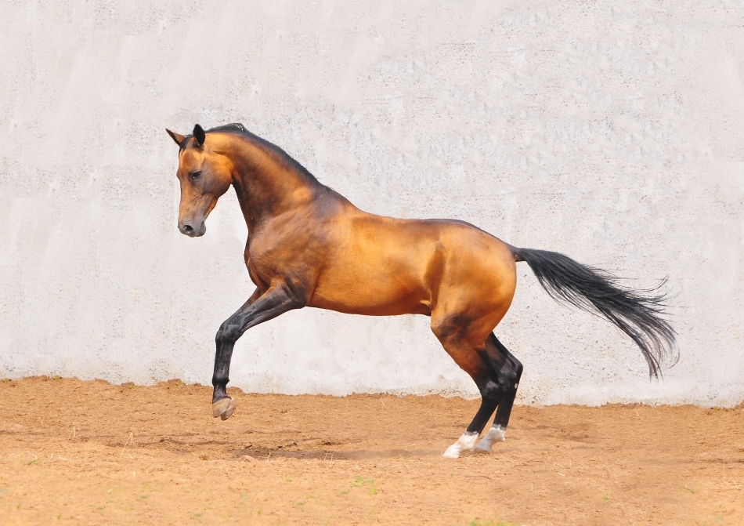
Главный вопрос
Как правильно и красиво нарисовать лошадь?

Slide 3
Как найти ответ на главный вопрос?
Изучим специальную литературу.
Посмотрим презентации о лошадях.
Посмотрим картины, фотографии лошадей.
Применим знания на практике.

Slide 4
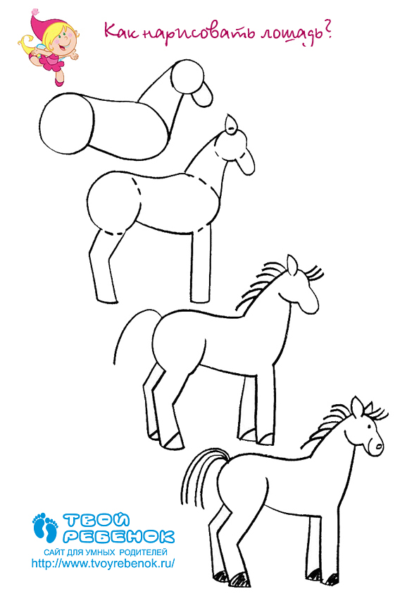
Учимся рисовать лошадей
Лошади необыкновенно красивые животные. Однако рисовать их непросто, поскольку у них сложное строение тела.

Slide 5
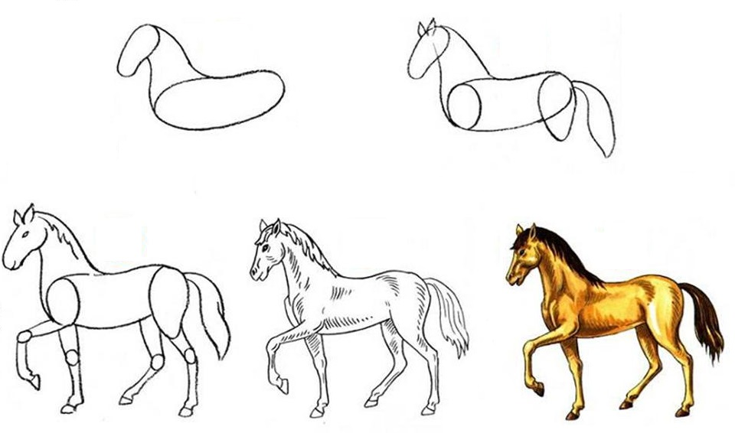
Эти рисунки помогут нам.

Slide 6
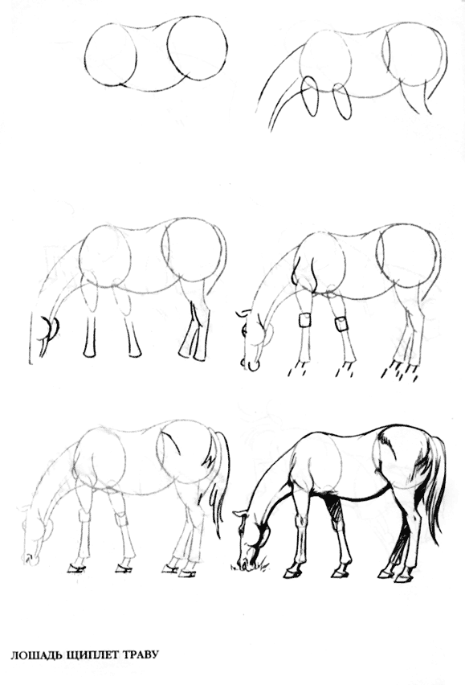
Учимся рисовать лошадей
РИСУЕМ ТУЛОВИЩЕ В строении лошади есть много круглых областей. Мы можем обозначить их кругами и овалами. Это относится и к туловищу тоже. Шаг 1 Начнём с грудной клетки, обозначив каждую ее половину овалами. Определим место, где шея перейдет в грудную клетку, и перешла оттуда к голове. Когда прорисуем большую часть тела, перейдём к рисованию ног. Немного разведём ей ноги, чтобы смягчить позу. Наметим колени, и лодыжки, обозначим ногу овалами. Проанализируем весь рисунок. Если он нам не нравится, попробуем поменять детали (положение ног и т.д.)

Slide 7
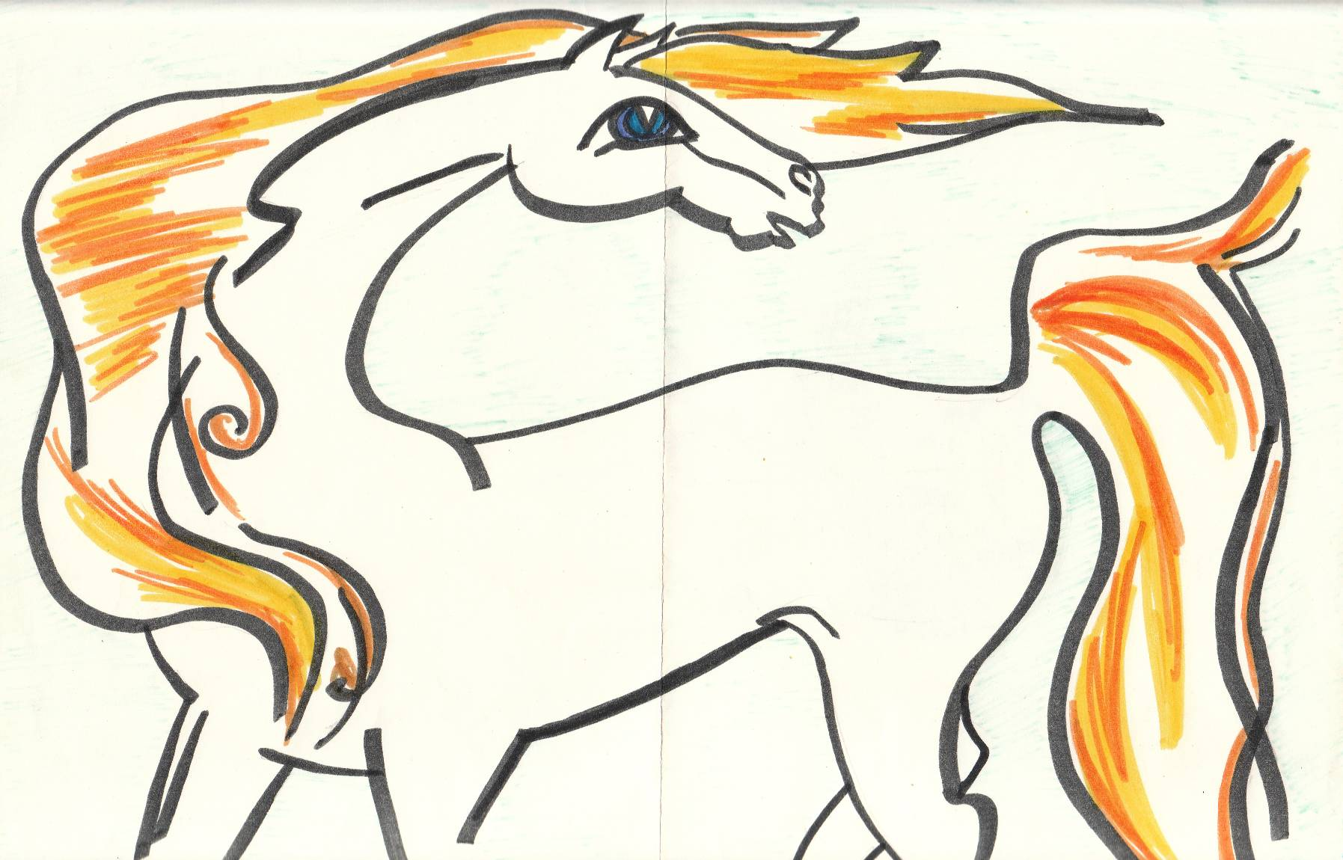

Slide 8
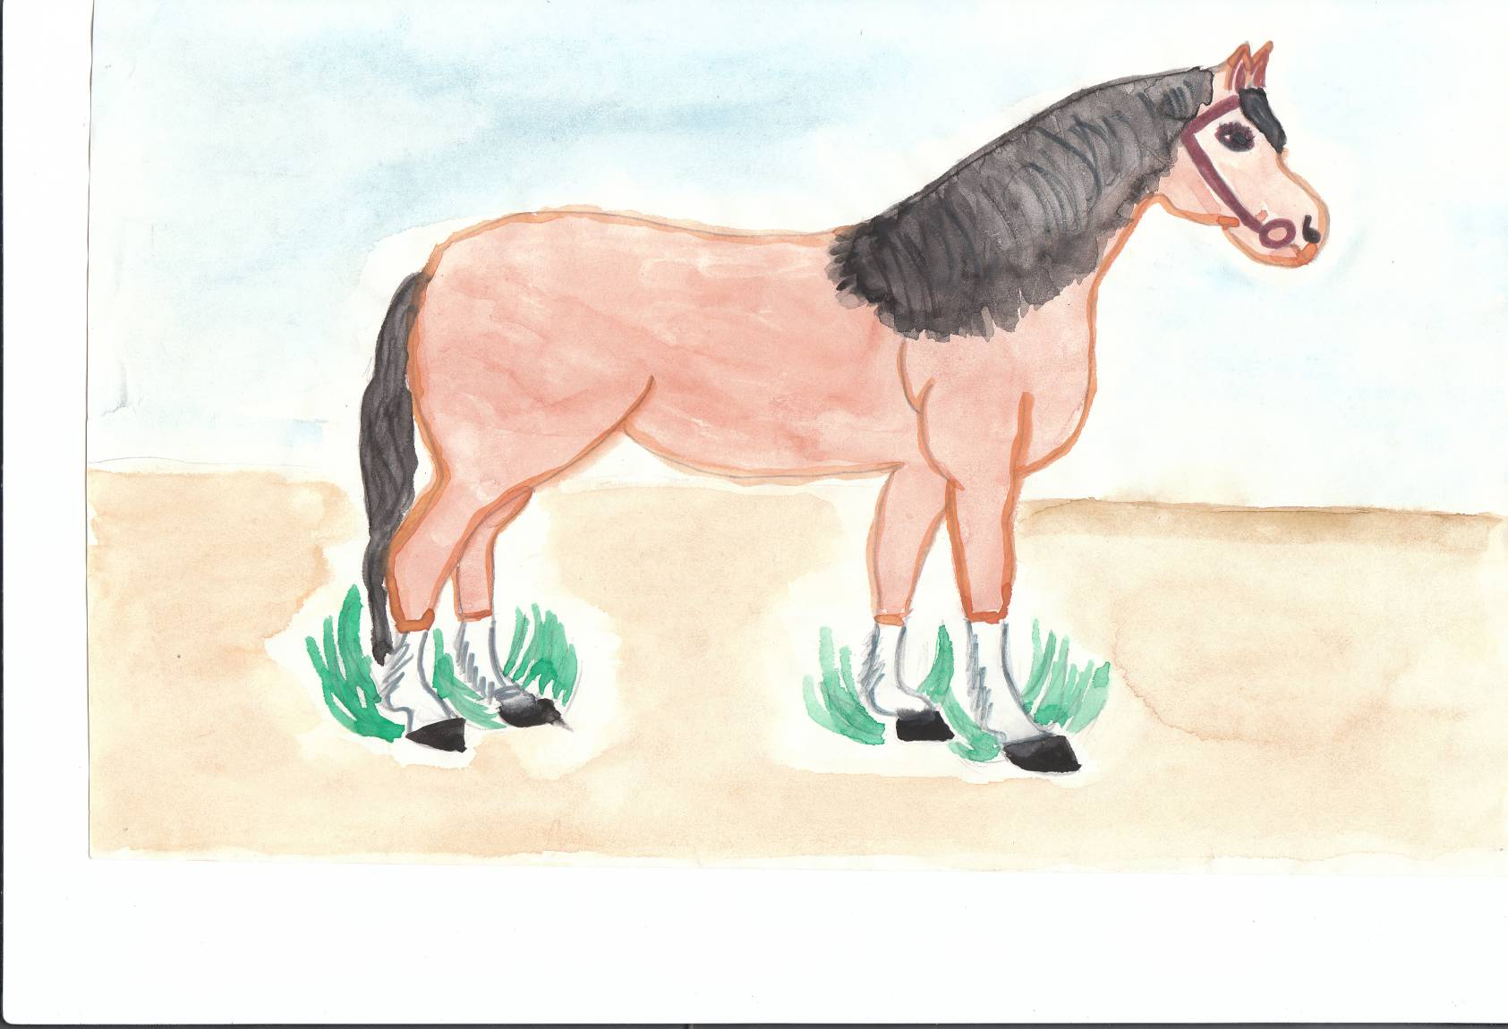

Slide 9
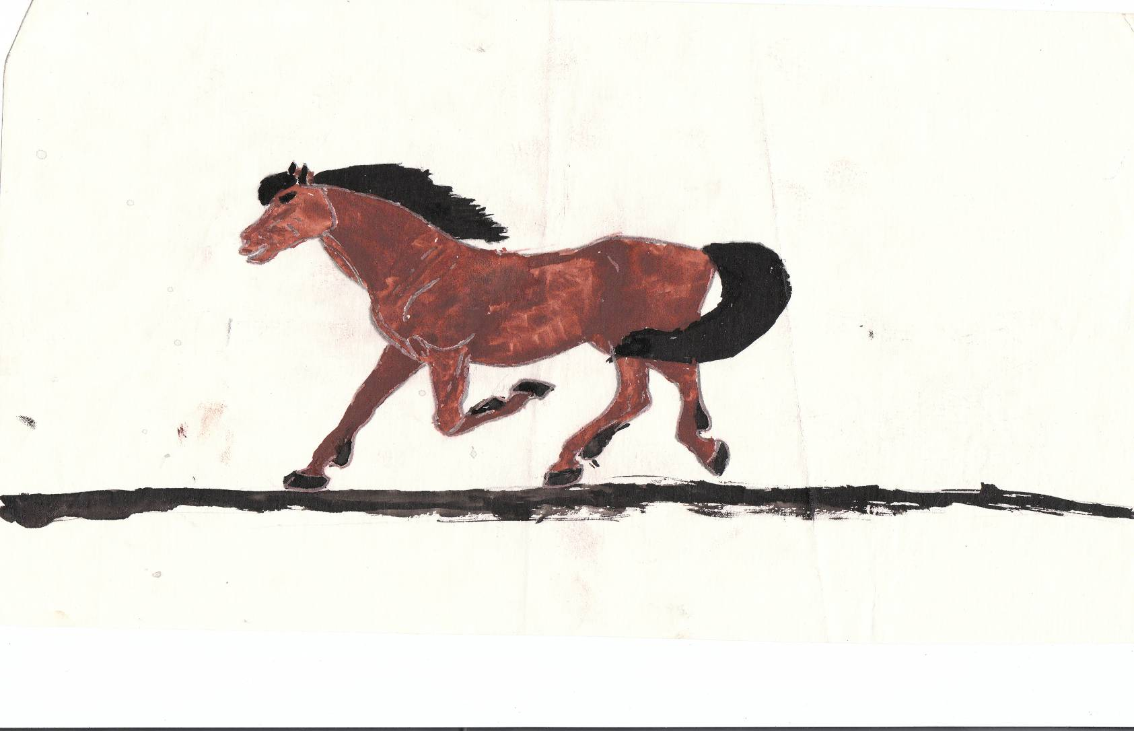

Slide 10
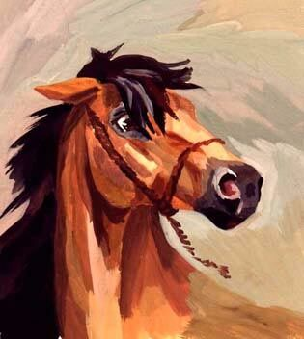
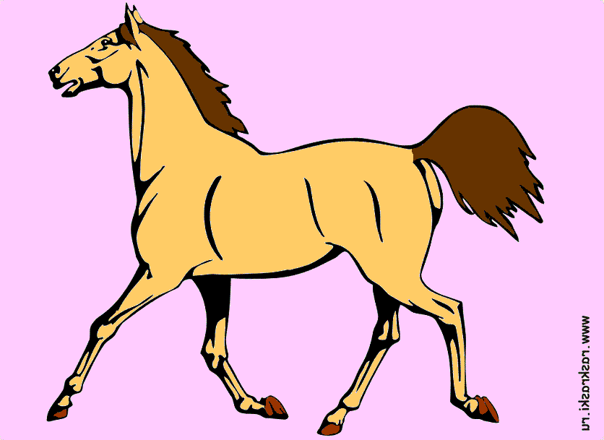
Помните – практика залог успеха. Продолжайте совершенствоваться.

Slide 11
Спасибо за внимание!

